Slide 1
洛朗级数

Slide 2
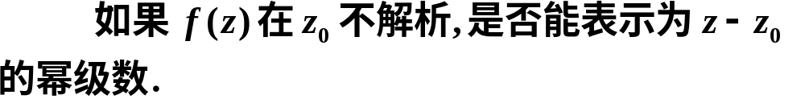
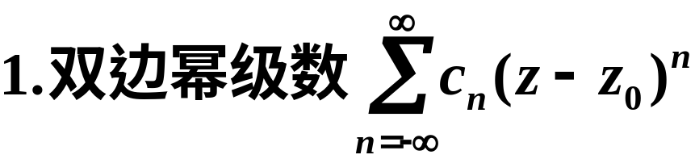
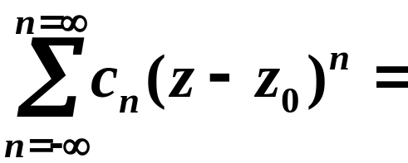
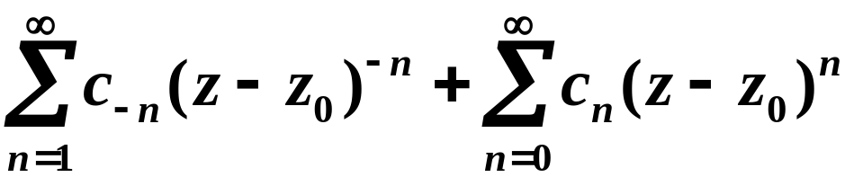
一、问题的引入
问题:
负幂项部分
正幂项部分
收敛
主要部分
解析部分
同时收敛

Slide 3
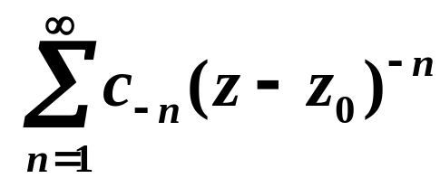
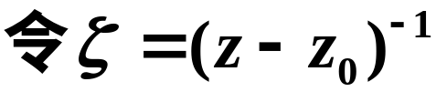
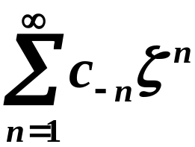
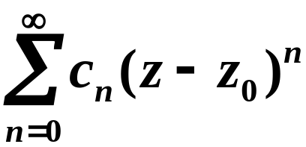


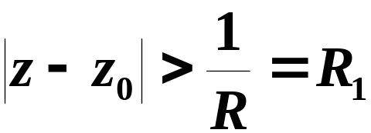




收敛半径
R
收敛半径
收敛域
收敛域
两收敛域无公共部分,
两收敛域有公共部分

Slide 4








结论:
.
常见的特殊圆环域:
.
.
.

Slide 5
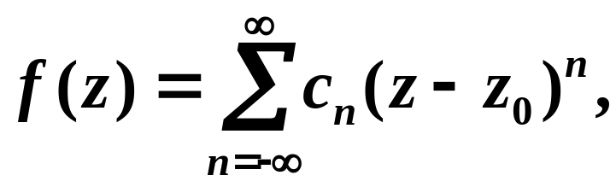
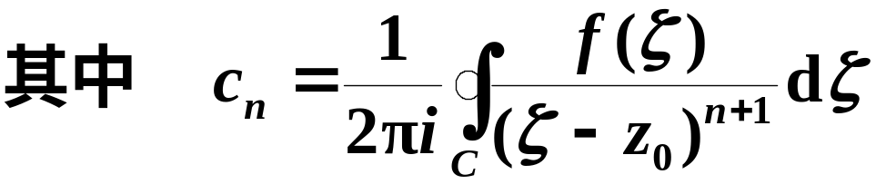

二、洛朗级数的概念
定理
为洛朗系数.
C为圆环域内绕 的任一正向简单闭曲线.

Slide 6

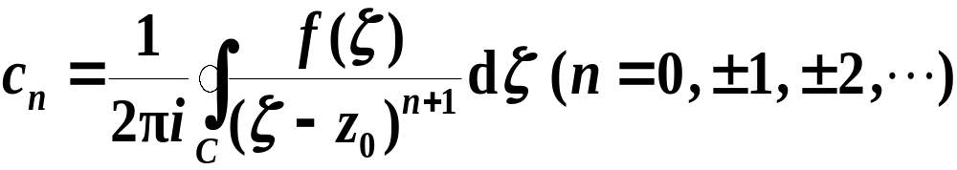
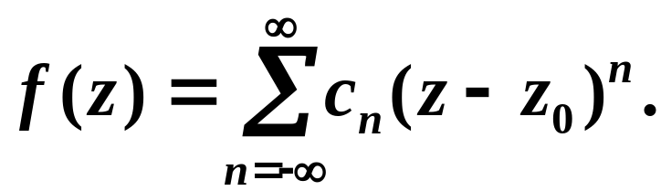
三、函数的洛朗展开式
常用方法 : 1. 直接法 2. 间接法
1. 直接展开法
利用定理公式计算系数
然后写出
缺点: 计算往往很麻烦.

Slide 7
2. 间接展开法
根据正、负幂项组成的的级数的唯一性, 可
用代数运算、代换、求导和积分等方法去展开 .
优点 : 简捷 , 快速 .

Slide 8




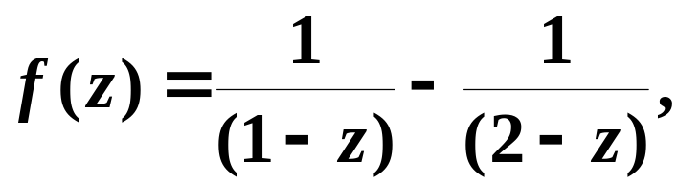

例
内是处处解析的,
试把 f (z) 在这些区域内展开成洛朗级数.
解

Slide 9
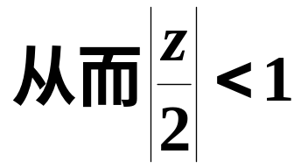

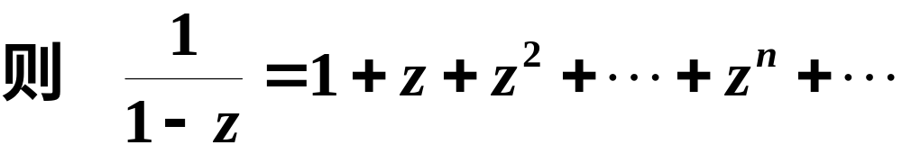
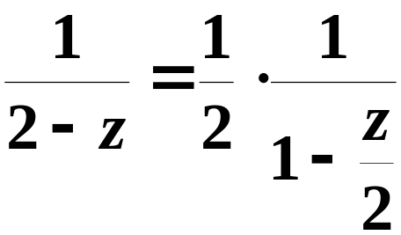
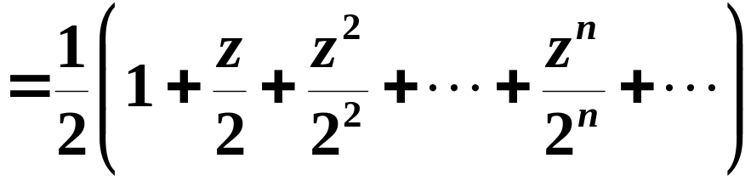
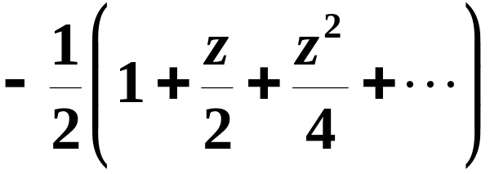


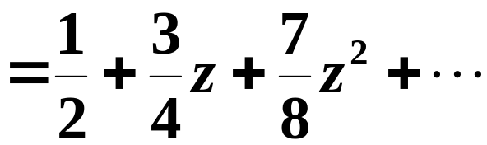
y
o
x
1

Slide 10

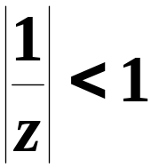

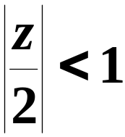

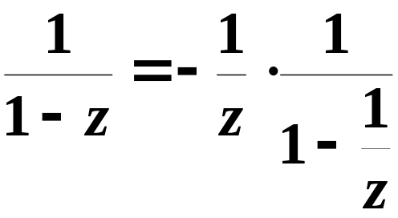
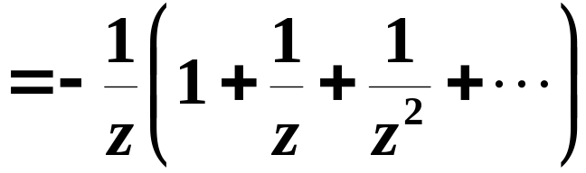
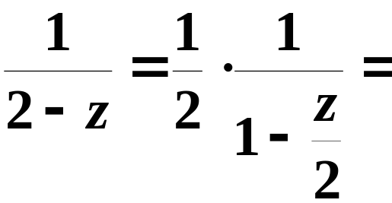
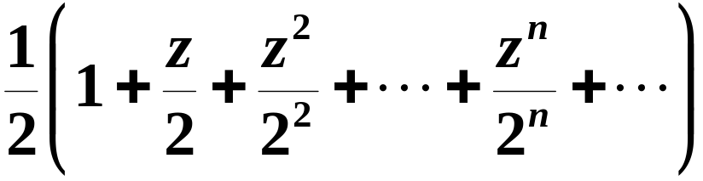
y
由
o
1
2
x
且仍有

Slide 11
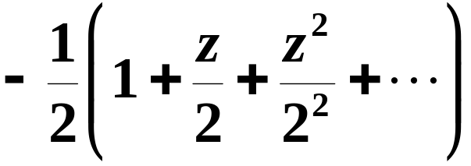

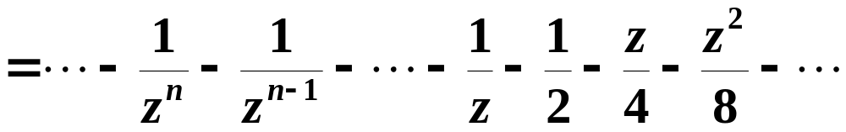

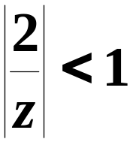

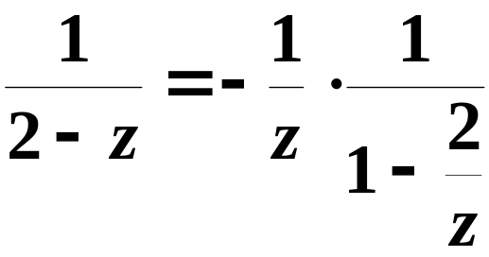
y
由
o
2
x
此时

Slide 12
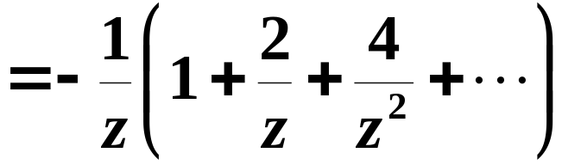
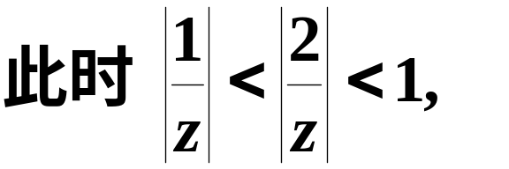
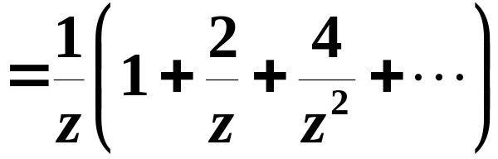
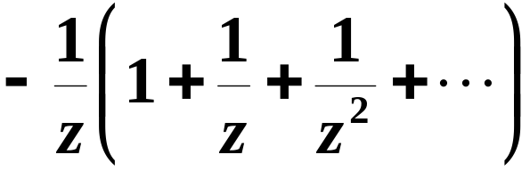

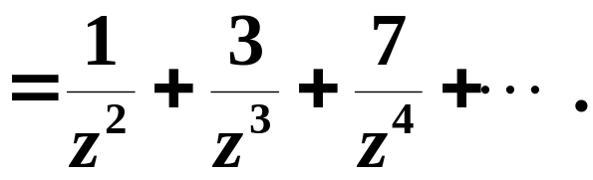
仍有

Slide 13
孤立奇点

Slide 14


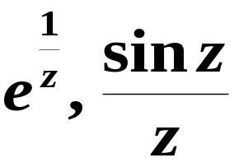

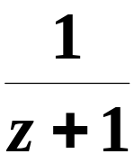

一、孤立奇点的概念
定义 如果函数
在 不解析, 但
在
的某一去心邻域
内处处解析, 则称
为
的孤立奇点.
例1
是函数
的孤立奇点.
是函数
的孤立奇点.
注意: 孤立奇点一定是奇点, 但奇点不一定是孤
立奇点.

Slide 15
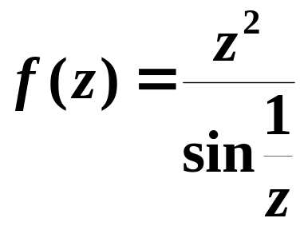

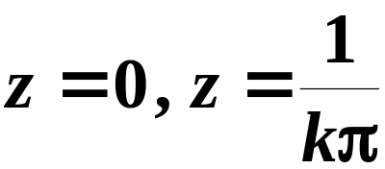

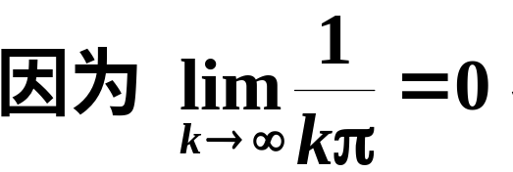
例 指出函数
在点
的奇点特性.
解
函数的奇点为
即在
的不论怎样小的去心邻域内,
总有
的奇点存在,
所以
不是孤立奇点.

Slide 16

孤立奇点的分类
依据
在其孤立奇点
的去心邻域
内的洛朗级数的情况分为三类:
1．可去奇点; 2．极点; 3．本性奇点.
1．可去奇点
1) 定义
如果洛朗级数中不含 的负幂项,
那末孤立奇点 称为 的可去奇点.

Slide 17

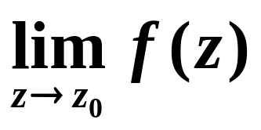
2) 可去奇点的判定
(1) 由定义判断:
如果
在
的洛朗级数无负
幂项则
为
的可去奇点.
(2) 判断极限
若极限存在且为有限值,
则
为
的可去奇点.

Slide 18
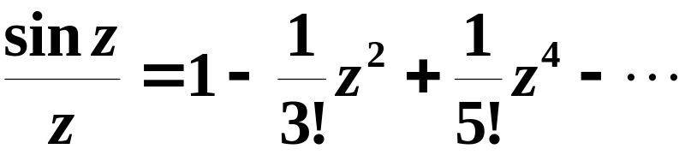
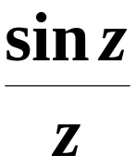
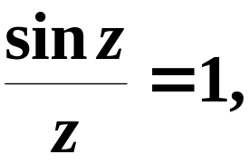
例
中不含负幂项,
是
的可去奇点 .
如果补充定义:
时,
那末
在
解析.

Slide 19
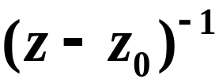
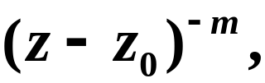


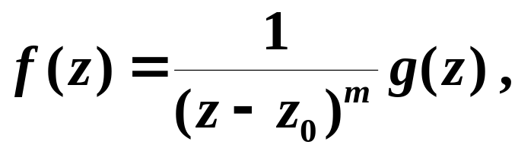



2. 极点
1) 定义
如果洛朗级数中只有有限多个
的
负幂项,
其中关于
的最高幂为
即
或写成
那末孤立奇点
称为函数
的
级极点.

Slide 20

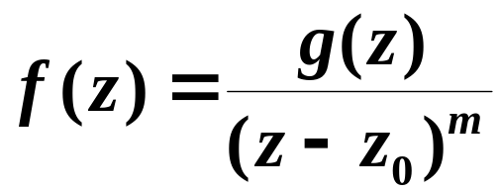


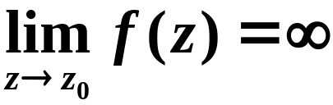
2)极点的判定方法
(1) 由定义判别
的洛朗展开式中含有
的负幂项为有
限项.
(2) 由定义的等价形式判别
在点 的某去心邻域内
其中 在 的邻域内解析, 且
(3) 利用极限
判断 .

Slide 21
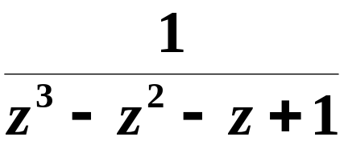



课堂练习
求
的奇点, 如果是极点, 指出它的
级数.
答案

Slide 22






本性奇点
3.
如果洛朗级数中含有无穷多个
的负幂项,
那末孤立奇点
称为
的本性奇点.
例如，
含有无穷多个z的负幂项
同时
不存在.
特点: 在本性奇点的邻域内
不存在且不
为

Slide 23


综上所述:
孤立奇点
洛朗级数特点
存在且为
有限值
可去奇点
无负幂项
含有限个负幂项
m级极点
关于
的最高幂
为
不存在
且不为
本性奇点
含无穷多个负幂项

Slide 24



二、函数的零点与极点的关系
1.零点的定义
不恒等于零的解析函数
如果
能表示成
其中
在
解析且
m为某一正整数,
那末
称为
的 m 级零点.
例6
注意: 不恒等于零的解析函数的零点是孤立的.

Slide 25


2.零点的判定
如果
在
解析, 那末
为
的
级
零点的充要条件是

Slide 26









例 求以下函数的零点及级数:
(1)
(2)
解
(1)由于
知
是
的一级零点 .
(2)由于
知
是
的一级零点.
课堂练习
求
的零点及级数 .
答案
是五级零点,
是二级零点.

Slide 27

3.零点与极点的关系
定理
如果
是
的 m 级极点, 那末
就是
的 m 级零点. 反过来也成立.

Slide 28
留数及其应用

Slide 29











留数定义
如果
的一个孤立奇点, 则沿
内包含
的
任意一条简单闭曲线 C 的积分
的值除
以
后所得的数称为
记作

Slide 30


二、利用留数求积分
1.留数定理
函数
在区域 D内除有限个孤
立奇点
外处处解析, C 是 D内包围诸奇
点的一条正向简单闭曲线, 那末
说明:
留数定理将沿封闭曲线C积分转化为求
被积函数在C内各孤立奇点处的留数.

Slide 31



2.留数的计算方法
(1) 如果
为
的可去奇点,
(2) 如果
为
的本性奇点,
则需将
展开
成洛朗级数求
(3) 如果
为
的极点, 则有如下计算规则
规则1
如果 为 的一级极点, 那末

Slide 32

规则2
如果 为 的 级极点,
那末

Slide 33




规则3
设
及
在
都解析，
如果
那末
为
的一级极点,
且有

Slide 34






例
求
在
的留数.
解
是
的四级极点.
在
内将
展成洛朗级数:

Slide 35





例 计算积分
C为正向圆周:
解
为一级极点,
为二级极点,

Slide 36







